Slide 1



家政服务专业群实训室建设方案

Slide 2
行业PPT模板http://www.1ppt.com/hangye/
CONTENTS
01
02
03
04
项目背景
建设方案
案例分析
关于我们
BACKGROUND
CONSTRUCTION SCHEME
CASE ANALYSIS
ABOUT US

Slide 3
项目背景
CHAPTER 1
▾

Slide 4

行业PPT模板http://www.1ppt.com/hangye/
中国家政服务行业发展背景分析
习近平：办好“一老一小”等民生实事和公共事务

Slide 5
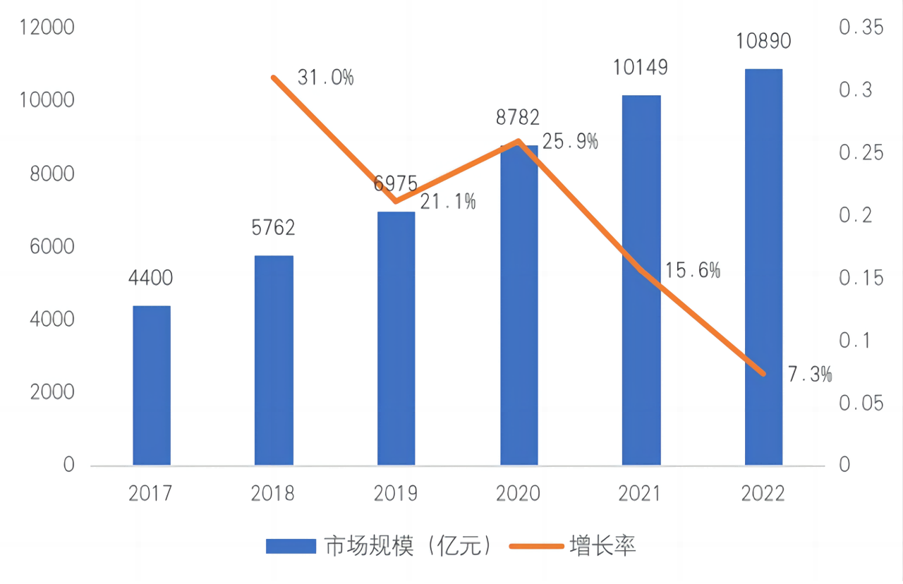
中国家政服务行业发展背景分析
…………………………………………………………
社会需求大
家政服务业，关系千万家庭育儿养老的民生福祉，亦关乎推进城乡一体化发展的国之大计。中国经济发展的成果在切实改善居民的生活水平和生活状态，中国家庭的可支配收入逐渐提高，家庭规模逐渐向小型化发展，越来越多的家庭选择更加专业的服务。人口结构的变化、高龄人群规模的逐渐增加、新一代消费者崛起等催生着“家场景服务需求的释放。家政服务行业正在走向历史舞台，且行业规模有望进一步扩大，预计到2025年，市场规模达1.4万亿元（来源：财经郎眼）。

Slide 6
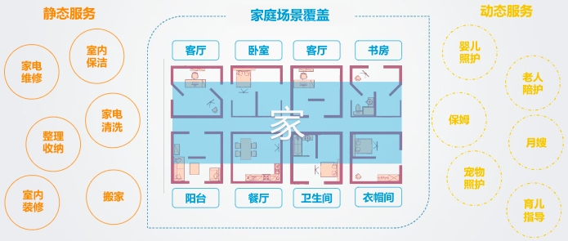
中国家政服务行业的现状
…………………………………………………………………………
岗位需求明确
家政服务业的专业化、细分化，使得服务的范围越来越宽泛，领域不断扩展，现在细分产业已有20个门类、200多种服务项目。
高端人才短缺
当前家政服务行业从业人员学历从过去单一的高中及以下学历演变到多学历层次。目前全国开设家政学本科专业的院校仅10余所，开设家政服务与管理相关专业的高职高专不到200所，家政服务相关的人才培养与家政服务业发展不同步，不充分、不平衡。家政专业学科教育尚未形成规模化和体系化。

Slide 7
建设核心
…………………………………………………………………………………………………………………
实用性
布局合理、规模适当
学生便捷、建有所用
科技性
绿色环保， 避免高成本
结合虚拟现实技术、减少不可逆消耗
实用性 科技性
效益性 多元性
持续性 推动性
效益性
实习运用、创业孵化
教学创新、产业科研
_{六大}
_{核心}
多元性
“ 看得见、进得去、能操作、可再现” 吸纳各方资源， 共建共创
持续性
构建共赢体系
建立长效机制
推动性
教学与产业无缝衔接，助力政府目标达成，促进职业教育健康发展
高效、科学、切实、开放、共赢

Slide 8
实训室规划参考
…………………………………………………………………………………………………
国家政策
相关法规、细则
《养老和家政服务标准化专项行动方案》（2023）
《关于促进养老托育服务健康发展的意见》（2020）
《家政兴农行动计划》（2021-2025年）
《关于推动家政进社区的指导意见》（2022年）
《教学仪器设备安全要求 总则》GB 21746-2008
《职业院校专业实训教学条件建设标准》（2022年）
智慧校园总体框架 GBT36342-2018
专业人才培养方案
《中华人民共和国职业教育法》（2022年）
国家职业技能标准：育婴员、保育师、婴幼儿发展引导员、整理收纳师、家政服务员（家务服务员、母婴护理员、家庭照护员）、养老护理员、老年人能力评估师、保健按摩师、形象设计师、健康照护师、插花花艺师、宠物健康护理员等

Slide 9
建设方案
CHAPTER 2
▾

Slide 10
家政实训室分类数量规划
…………………………………………………………………………
现代家政服务
婴幼儿照护
产妇照护
老年照护
公共康养

Slide 11
家政实训室分类-现代家政服务
………………………………………………………………
专家管理
知识技能
简单劳务
家庭管家
家庭理财
养护规划
整理收纳
烹饪配餐
推拿按摩
保洁清洗
搬运
养护维修

Slide 12

家政实训室分类-现代家政服务
………………………………………………………………
专家管理
1. PBL讨论实训室
2. 形体礼仪实训室
3. 妆发实训室
4. 居家环境实训室

Slide 13
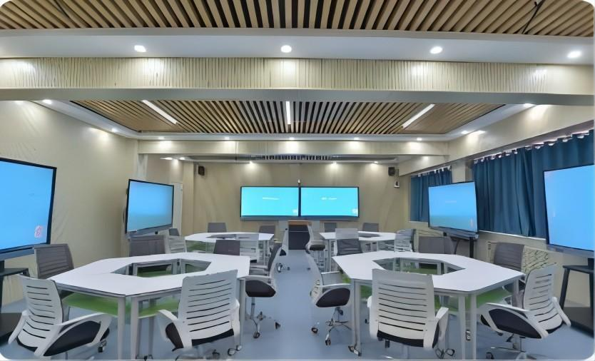
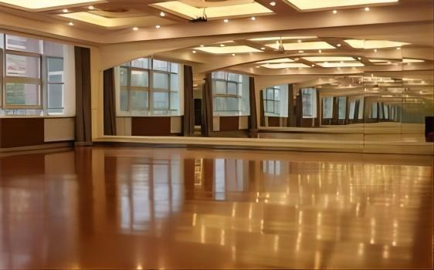
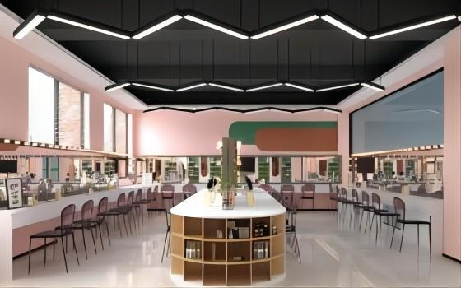

家政实训室分类-现代家政服务
………………………………………………………………
PBL讨论实训室
首先，它为学生们营造了一个开放、轻松、主动的学习氛围，使其 能够自主地、积极地畅所欲言，充分表达自己的观点。
其次，可使有关课程的问题尽可能多地当场暴露，及时开展讨论，可以加深对正确理论的理解，还可以不断发现新问题，解答新问题，使 学习过程缩短，印象更加深刻；
可实现教学过程的录制、转播、影音课件制作及实时记录、同时可互评反馈，收集和分析学生和老师表现的各项数据。
形体礼仪实训室
妆发实训室
居家环境实训室

Slide 14
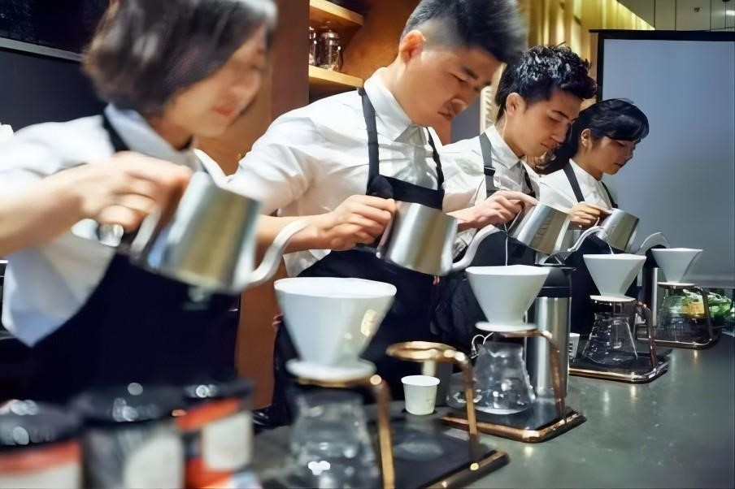
家政实训室分类-现代家政服务
………………………………………………………………
知识技能
1. 整理收纳实训室
2. 艺术插花实训室
3. 调酒收藏实训室
4. 咖啡冲调实训室
5. 中餐烹饪实训室
6. 西餐烹饪实训室
7. 面点烘焙实训室
8. 茶艺服务实训室
9. 推拿按摩实训室

Slide 15
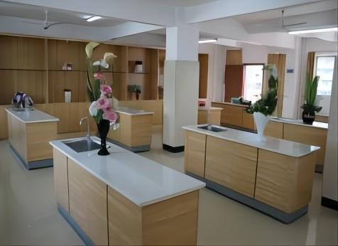
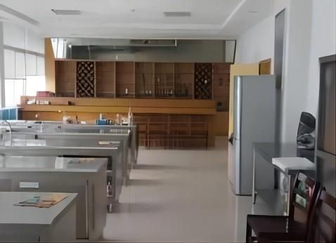
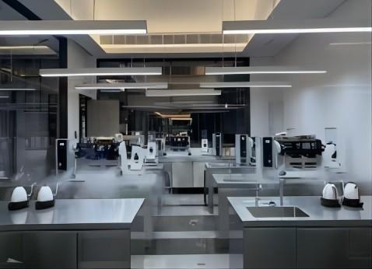
家政实训室分类-现代家政服务
………………………………………………………………
整理收纳实训室 社会经济发展孕育出的新行业和新群体，整理师的客户群以城市 高收入群体为主。与家政服务不同，整理师不是简单地收拾房间，而是要通过规划去梳理家中需要哪些物品，以方便使用。而中国的职业整理行业起步较晚，但潜力巨大在中国，整理师以高于家政人员10倍的高薪亮相。
艺术插花、调酒收藏、咖啡冲调实训室 以培养新型家政技能为主导、职业 技能为主线,以提高艺术修养和人文素质为特色构建课程体系,开发满足新行业、岗位需求的家政服务专业课程。
艺术插花实训室
调酒收藏实训室
咖啡冲调实训室

Slide 16
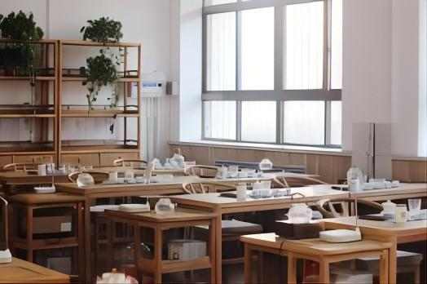
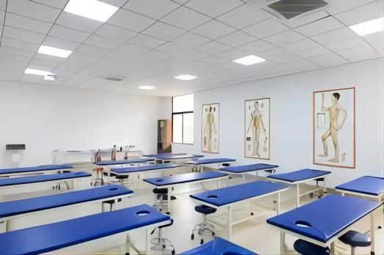
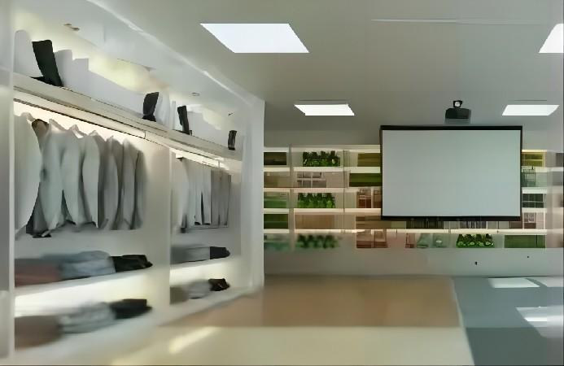
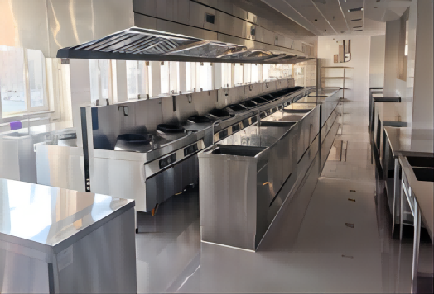
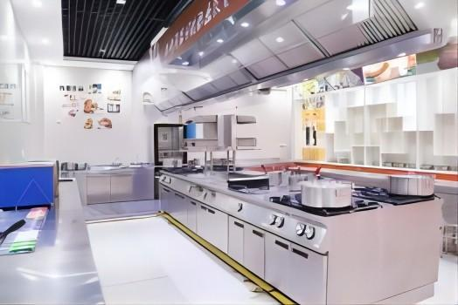
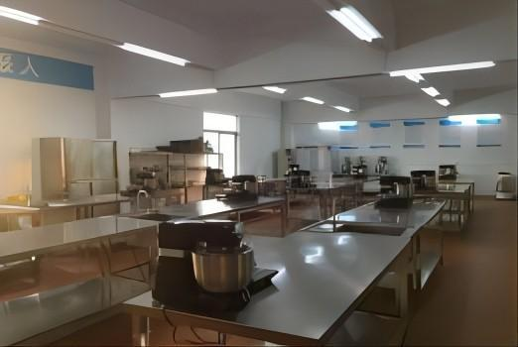
家政实训室分类-现代家政服务
………………………………………………………………
茶艺服务实训室
推拿按摩实训室
整理收纳实训室
中餐烹饪实训室
西餐烹饪实训室
面点烘焙实训室

Slide 17

家政实训室分类-现代家政服务
………………………………………………………………
简单劳务
1. 开荒清洁实训室
2. 电器维修实训室
3. 家庭膳食实训室
4. 家纺洗护实训室
5. 整理收纳实训室
6. 家务服务综合实训室

Slide 18
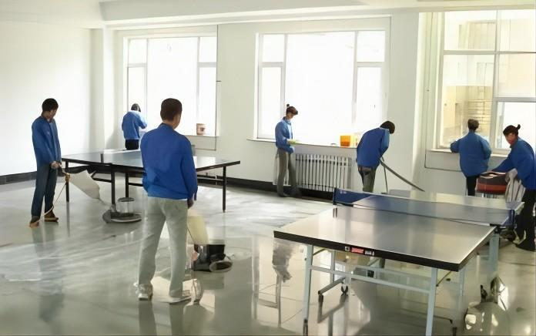
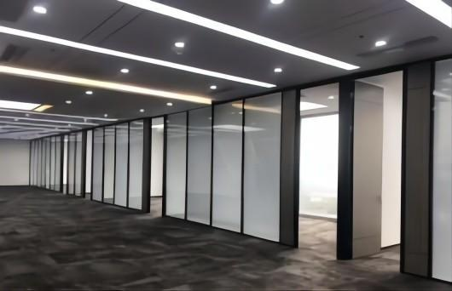
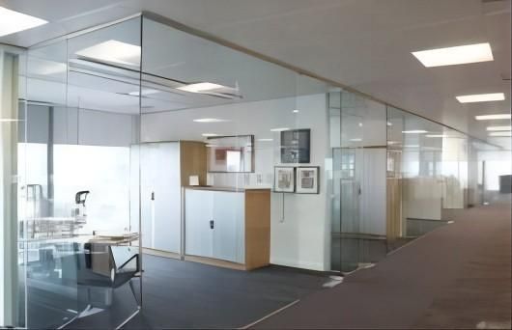
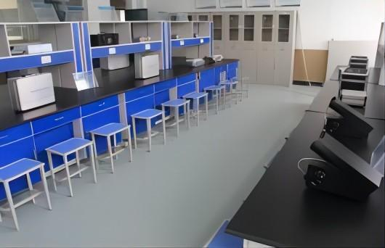
家政实训室分类-现代家政服务
………………………………………………………………
开荒清洁实训室
开荒保洁是新房装修完毕之后的首次清洁措施，房屋会残留下许多建筑垃圾和装修垃圾，这些垃圾多有顽固性、腐蚀性必须及时彻底清洁。开荒保洁是一项专业性强、难度大、作业量大的综合工程，通常会用到专业药剂和设备。实训室规范学生的操作流程、提高操 作熟练程度，提升技能水平， 避免对装修造成二次伤害。

Slide 19
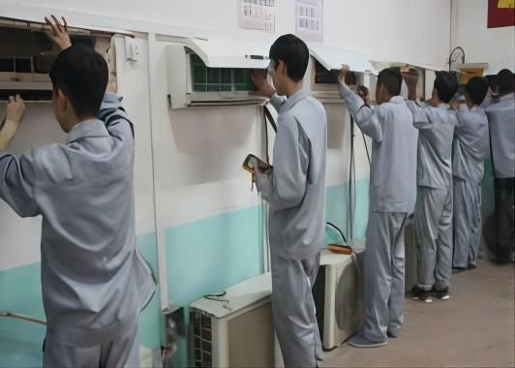
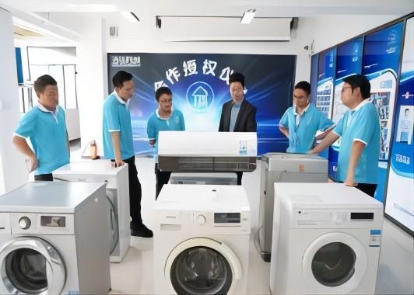
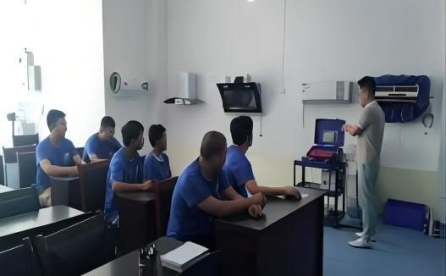
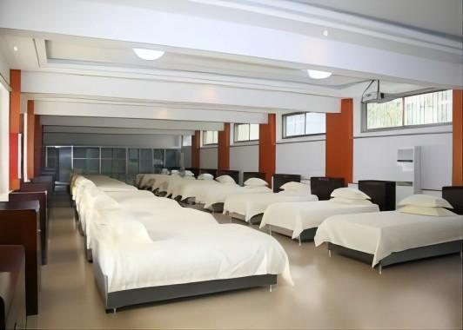
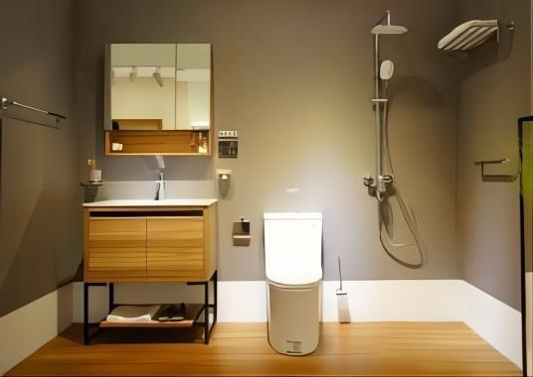
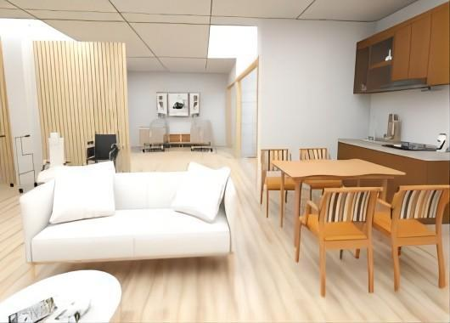
家政实训室分类-现代家政服务
………………………………………………………………
电器维修实训室
电器维修实训室
厨房保洁实训室
家纺洗护实训室
家务服务综合实训室
整理收纳实训室

Slide 20
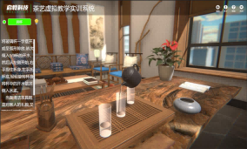
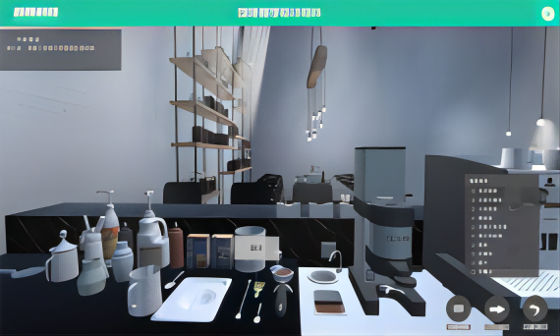
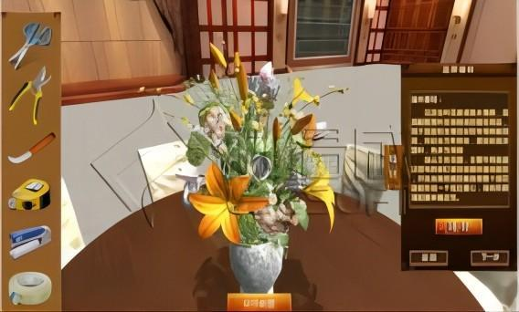
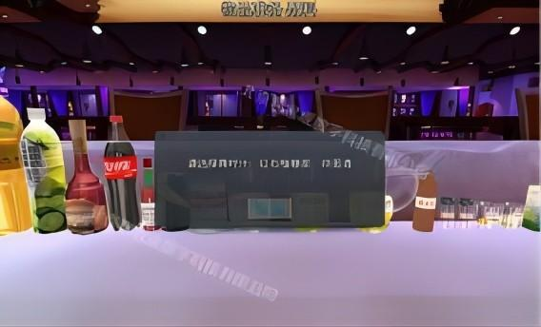
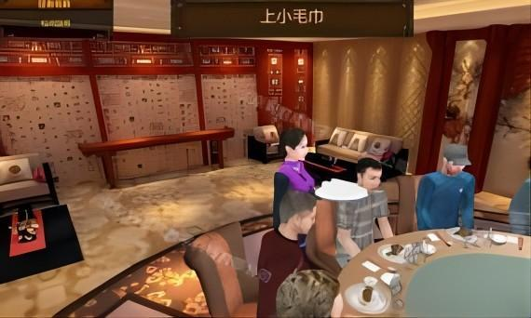
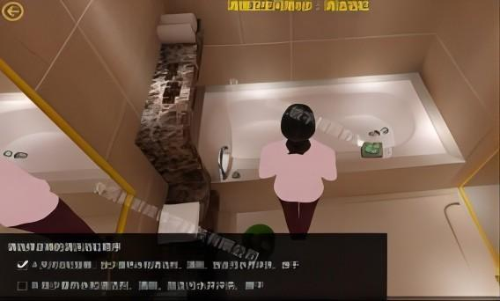
家政实训室分类-现代家政服务·配套虚拟教学实训系统
……
茶艺与服务虚拟教学实训系统
咖啡冲调虚拟教学实训系统
艺术插花虚拟教学实训系统
调酒服务虚拟教学实训系统
餐饮服务流程演练虚拟教学实训系统
卫浴清洁虚拟教学实训系统

Slide 21

家政实训室分类 - 婴幼儿照护
………………………………………………………………
1. 模拟早教活动实训室
2. 生命历程虚拟实训室
3. 婴幼儿水育实训室
4. 婴幼儿潜能开发实训室
5. 婴幼儿多感官训练室
6. 婴幼儿保健照护技能实训室
7. 婴幼儿生活照护技能实训室
8. 婴幼儿体适能训练实训室
9. 婴幼儿音乐实训室
10. 婴幼儿行为观察实训室

Slide 22
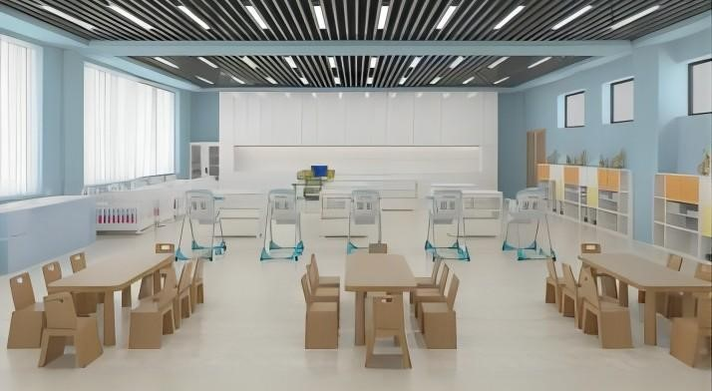

家政实训室分类 - 婴幼儿照护
………………………………………………………………
模拟早教活动实训室
学生在教师的带领下分组体验亲子课的授课流 程，通过使用多媒体教学一体机、亲子活动教具，模拟练习促进婴幼儿动作、 认知、情绪情感、社会性习惯等方面发展的亲子教育活动，掌握如何实施亲与子的共同教育的方法，为以后的家庭教育和就业提供助力。
生命历程虚拟实训室
实训室搭载人类生命历程体验设备、胚胎发育过程体验设备、AR/VR/全息投影互动实训资源，让学生了解男性和女性的生殖系统，并进一步知晓人类生命发生的全过程，为后续课程的开展奠定理论基础。

Slide 23
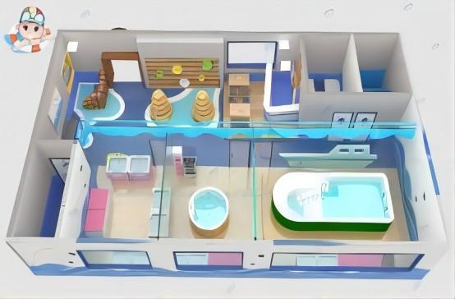
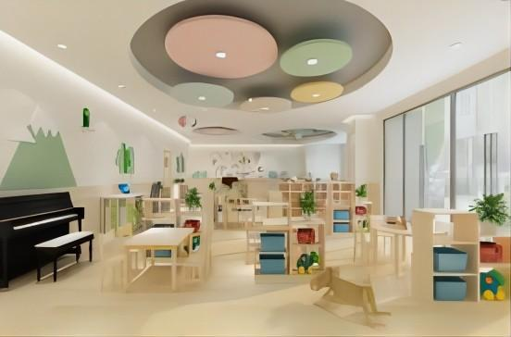
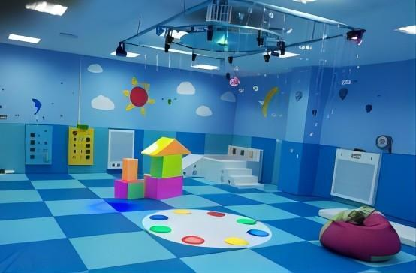
家政实训室分类 - 婴幼儿照护
………………………………………………………………
蒙特梭利实训室 (亦可用于特殊儿童)
婴幼儿水育实训室
婴幼儿潜能开发实训室
婴幼儿多感官训练室

Slide 24
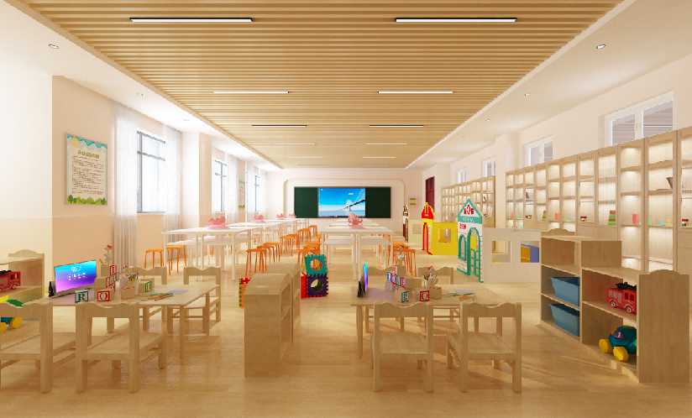
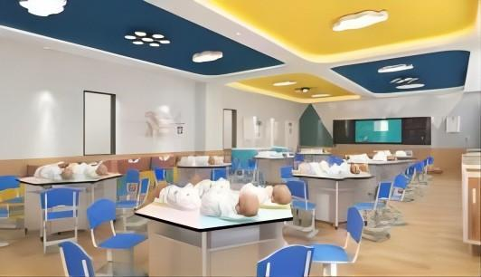
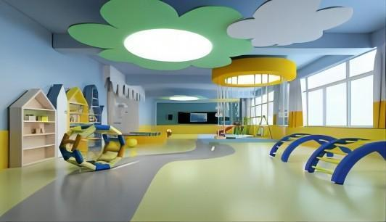
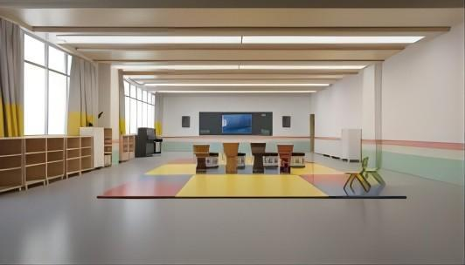
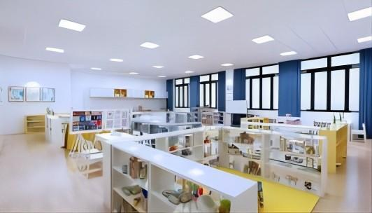
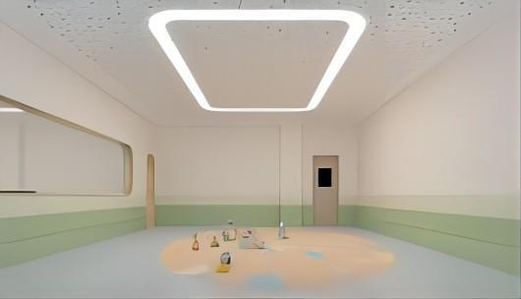
家政实训室分类 - 婴幼儿照护
………………………………………………………………
婴幼儿保健照护技能实训室
婴幼儿生活照护技能实训室
婴幼儿体适能训练实训室
婴幼儿音乐实训室
蒙特梭利实训室 (亦可用于特殊儿童)
婴幼儿行为观察实训室

Slide 25
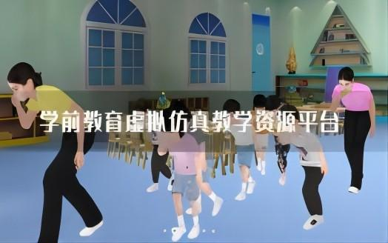
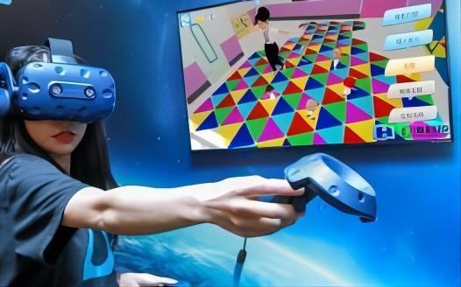
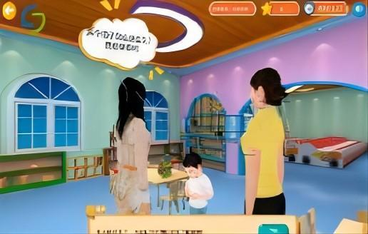

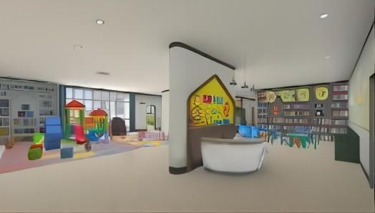
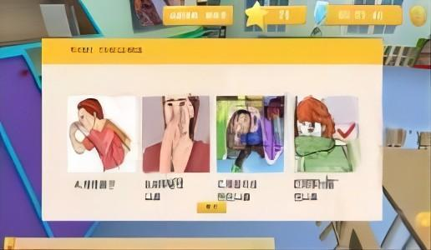
家政实训室分类 - 婴幼儿照护·配套虚拟教学实训系统
………
早教模拟仿真系统
MR混合现实模拟系统
幼儿园心理学虚拟仿教学系统
幼儿园环境创设仿真系统
早期教育虚拟教学仿真系统
学前教育安全虚拟仿真系统

Slide 26
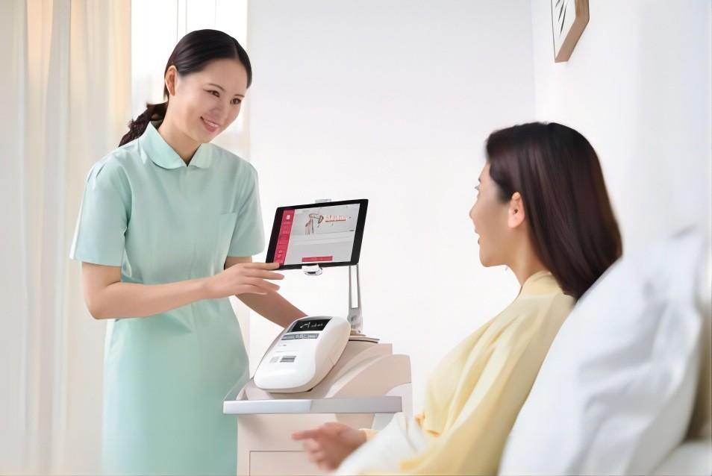
家政实训室分类 - 产妇照护
……………………………………………………………………
产后修复实训室
催乳技能实训室
瑜伽形体实训室
产后个护实训室
熏蒸药浴实训室
模拟月子会所

Slide 27
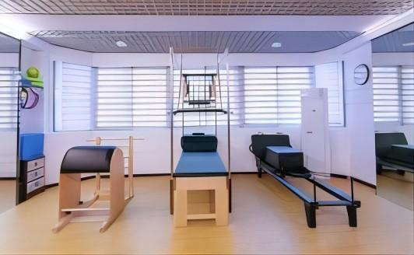
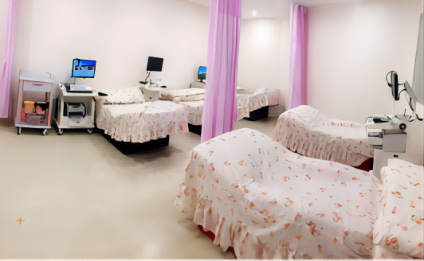
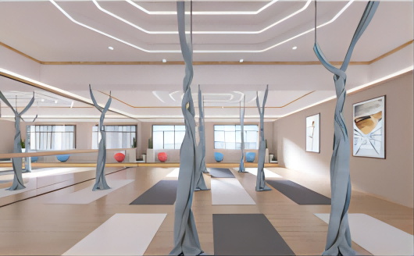



家政实训室分类 - 产妇照护
……………………………………………………………………
产后修复实训室
催乳技能实训室
瑜伽形体实训室
产后个护实训室
熏蒸药浴实训室
模拟月子会所

Slide 28

家政实训室分类 - 老年照护
……………………………………………………………………
社区居家养老实训室
老年助浴助洁实训室
老年基础护理实训室
老年认知照护实训室(失智老年人照护实训室)
老年健康评估实训室
老年能力评估实训室
老年康复训练实训室
智慧养老体验实训室
老年虚拟仿真实训室
老年心理照护实训室

Slide 29



家政实训室分类 - 老年照护
……………………………………………………………………
社区居家养老实训室 (适老化厨房/卫浴)
通过模拟居家环境对学生进行老年护理技术实训，根据老年护理、老年照护等相关实践教学的需要，承担实训内容：居家环境无障碍 的内容、居家环境无障碍设计、老年人居住环境的布局与调控、老年自我照料、老年辅助器具的选用、老年人陪同服务等，通过实训模拟环境，训练学生为老年人提供个性化服务，同时培养老年服务沟通能力等实用技能。

Slide 30



家政实训室分类 - 老年照护
……………………………………………………………………
老年基础护理实训室
老年认知照护实训室 (失智老年人照护实训室)
老年助浴助洁实训室

Slide 31



家政实训室分类 - 老年照护
……………………………………………………………………
老年健康评估实训室
老年能力评估实训室
老年康复训练实训室

Slide 32
家政实训室分类 - 老年照护
……………………………………………………………………
智慧养老体验实训室
在实训过程中以应用场景、功能模拟为依托，使用人工智能设备、虚拟现实设别、综合服务等穿插搭配实训项目。通过各种不同的应用场景搭配不同的功能展现多种智能化养老的可能性，能够让学生更清晰地了解智慧养老与科技发展的必然联系，可让学生能进行智慧养老整体项目的开发，学生可体验了解各设备的功能特点、服务方式锻炼未来智慧养老模式的尖端人才。

Slide 33



家政实训室分类 - 老年照护
……………………………………………………………………
老年虚拟仿真实训室
老年心理照护实训室

Slide 34




家政实训室分类 - 老年照护·配套虚拟教学实训系统
……………
AAS老年人失智模拟系统
CRTS协调康复训练系统
CGA老年综合评估系统
虚拟仿真一体机 老年心理健康自助服务系统 VR感官平衡系统 VR下肢运动平衡训练系统

Slide 35

家政实训室分类 - 公共康养
……………………………………………………………………
虚拟仿真实训室
健康管理实训室 (客户随访实训室)
中医理疗实训室
中医推拿实训室
心理健康评估实训室
沙盘治疗实训室
心理宣泄实训室
音乐放松实训室
营养指导实训室
物理康复训练室
运动疗法技术实训室

Slide 36


家政实训室分类 - 公共康养
……………………………………………………………………
虚拟仿真实训室
常用于院校教育教学使用，由虚拟现实交互显示大屏系统作为主显示系统， 配置VR头盔、虚拟现实交互台、全息设备、AR或MR眼镜、交互一体机、VR一体机、智慧课桌椅等设备组成，构成一个完善的利用VR/AR/MR等技术手段来进行体验式教学的教学环境。在此环境下，可以将教学内容进行三维场景化，可视化，通过VR类的设备和软件，将内容直观地、立体地、可感知的呈现给用户，便于处理复杂的和抽象的信息，是一种先进的教学方式。
优势：
①彻底打破时间、空间的限制；
②通过虚拟现实获得隐形知识；
③弥补教学条件的不足，避免危险，避免资源浪费；
④创设良好的虚拟学习环境，实现实景化教学。

Slide 37


家政实训室分类 - 公共康养
……………………………………………………………………
健康管理实训室 (客户随访实训室)
了解健康管理完整的业务流程，以及各环节的工作内容；
了解和熟练使用健康管理中心的概念及相关检测设备，并能 够对检测结果进行讲解。
了解客户信息的管理流程，重点了解健康档案的管理规范和管理内容；
助力学科建设、为课题开发、学术研究做支撑，促进教师队伍提高教学能力，具备打造健康管理师实训基地的条件；

Slide 38



家政实训室分类 - 公共康养
……………………………………………………………………
中医理疗实训室
中医推拿实训室
急救护理及CPR实训室

Slide 39




家政实训室分类 - 公共康养
……………………………………………………………………
心理健康评估实训室
沙盘治疗实训室
心理宣泄实训室
音乐放松实训室

Slide 40



家政实训室分类 - 公共康养
……………………………………………………………………
营养指导实训室
物理康复训练室
运动疗法技术实训室

Slide 41




家政实训室分类 - ·配套虚拟教学实训系统
…………………………………
自主神经系统分析仪
（AI）心理健康服务管理平台
营养膳食管理系统
AR人体结构三维医学仿真系统

Slide 42







家政实训室分类 - ·配套虚拟教学实训系统
…………………………………
VR心理辅助干预系统 3D心理数字沙盘虚拟仿真系统 音波催眠放松系统
VR放松引导关怀系统
VR感官平衡系统
VR立体绘图系统
VR下肢运动平衡训练系统

Slide 43

配套系统支持 - User Center 用户中心平台
…………………………………
分级分权账户应用、模块管理，统一云平台，形成应用统一平台入口、多个功能应用、业务集中、数据集中的平台化模式，为养老产业发展积累数据资源和产业拉伸基础。
统一入口， 一键式登录一键式管理
在任意应用注册后，在其他应用均无需注册， 业务集中、数据集中、权限集中。
强大的集中管理权限控制
实训室管理、单位管理、人员管理、体检、标签管理、角色管理、权限管理、扩展管理、应用管理、日志管理、系统管理。
与学校教务系统匹配
与学校相关系统 ( 一证通、统一身份认证系统、教务系统等) 进行对接，进行相关数据同步。
灵活的可扩展性
可满足不同平台或不同系统之间的横向数据互通，与第三方数据进行横向融合的功能，同时满足第三方数据向本系统进行对接的数据管理功能。

Slide 44
案例分析
CHAPTER 3
▾

Slide 45



河北师范大学家政学院
………………………………………………………………………………
茶艺实训室
护理实训室
现代家政实训室
作为开设家政学专业的本科大学，相对缺乏现代化设备，开设专业实训室课程不多
一本： 苏州大学、天津师范大学、吉林农业大学、
二本： 郑州师范学院、河南牧业经济学院、太原师范学院、昌吉学院、重庆工商大学、四川外国语大学、湖南女子学院、南昌工学院
三本 (独立学院) ：聊城大学东昌学院、江西师范大学科学技术学院、贵州黔南经济学院、山西工商学院等

Slide 46



甘肃工业职业技术学院家政康养综合实训基地
………………………
护理实训室
护理实训室
护理实训室
也有部分院校，实训室建设新、设施较完善，但只涉及家政部分内容，依托在养老、或幼儿等专业。专注康养、养老专业；场地开阔、设备新，部分院校配置了基础护理设备，及智能化模拟化设备。

Slide 47




台山市技工学校家政服务培训基地
……………………………………………………
产后康复培训室
妇婴护理育婴师培训室
养老医护服务培训室
学员妇婴护理操作
护理类技工院校，实训室实操设备齐全，开设属于家政类的护理照护课程；
实训室基础设备配备相对齐全、注重学生实操训练。

Slide 48






武汉市巾帼家政示范实训基地
………………………………………………………………
地方家政示范 实训基地
涵盖养老、育幼、产后护理、老人照护、现代家政服务等专业；挂牌政府项目，社会认可度高、培养人才多；面向社会，环境相对舒适、设备齐全，与社会职业培训合技能鉴定相结合，资源共享，扩大品牌影响力。
武汉市暨江汉区巾帼
家政示范实训基地
家政保洁培训室
养老护理培训室
母婴护理培训室
家庭烹饪培训室
学员发展测评室

Slide 49








南粤家政综合培训就业示范基地(茂名市高级技工学校)
……
幼儿照护实训室
感觉统合实训室
护理实训室
中医推拿实训室
烹饪实训室
茶艺实训室
妆发实训室
家电养护实训室
南粤家政三大工程之一 “家政综合服务示范基地”挂牌学校
专攻家政服务专业，科目划分细致全面；政府项目，建设规格要求高、实践性强；学生管理严格纪律性强，考核要求高，偏重实践操作、教师队伍专业；与社会职业培训合技能鉴定相结合，资源共享，扩大专业影响力。

Slide 50








濮阳职业技术学院生物与食品工程学院家政实训室
………………
幼儿行为观察实训室
中西餐实操厨房
茶艺实训室
幼儿园环境实训室
幼儿照护实训室 产后康复实训室 老年照护实训室 感统综合实训室
省内开设家政服务、托育、养老专业的专科学院。实训室建设规模大、专业开设齐全，结合领先技术，全程参与建设
涵盖养老、育幼、产后护理、老人照护、现代家政服务等专业；结合课程特点、合理运用先进教学模式如： MR、VR、线上模拟操纵系统等；布局合理、环境舒适受到省内领导关注，树位省内乃至全国家政学实训室建设典范。

Slide 51
部分案例：家政类相关实训室（2020-2023）
……………………………
序号 | 区域 | 学校名称 | 项目 | 年度 | 学校性质
1 | 贵州 | 铜仁幼儿师范高等专科学校 | 学前初教旅游实训室项目 | 2023 | 高职
2 | 陕西 | 商洛职业技术学院 | 新生儿照护、母婴照护、保育师、居家服务、养老护理、营养餐制作、保健调理实训室 | 2023 | 高职
3 | 广东 | 乳源瑶族自治县中等 职业技术学校 | “扩容提质”项目之南粤家政实训室建设 | 2023 | 中职
4 | 新疆 | 泽普县技工学校 | 家政收纳、老年基础护理、老年康复训练、婴幼儿保健照护、婴幼儿生活照护、婴幼儿行为观察、育婴理实一体化实训室 | 2023 | 技校
5 | 河北 | 曲周县人力资源和社会保障局 | 曲周县公共实训基地项目设备采购项目 | 2023 | 人社
6 | 四川 | 青神职业技术学校 | 母婴照护专业设备采购项目 | 2023 | 中职
7 | 新疆 | 伽师县中等职业技术学校 | 中餐烹饪与现代家政服务与管理实训室建设项目 | 2023 | 中职
8 | 浙江 | 浙江省机电技师学院 | 幼儿教育专业实训室建设采购项目 | 2023 | 技师学院
9 | 广西 | 柳州城市职业学院 | 母婴护理与卫生保健实训室项目 | 2023 | 高职
10 | 河北 | 保定幼儿师范高等专科学校 | 儿童言语教育技能大师工作室、虚拟仿真教学设备、 模拟托育实训室等 | 2023 | 中职

Slide 52
部分案例：家政类相关实训室（2020-2023）
……………………………
序号 | 区域 | 学校名称 | 项目 | 年度 | 学校性质
11 | 山西 | 稷山县人力资源和社会保障局 | 稷山县公共实训基地设备项目 | 2023 | 人社
12 | 福建 | 漳州市龙人艺文职业技术学校 | 婴幼儿托育实训室 | 2023 | 中职
13 | 河南 | 郑州师范学院 | 康养与家政服务高层次人才培养示范基地 | 2023 | 本科
14 | 江西 | 东乡技工学校 | 建筑财会社会化服务实训基地建设采购项目 | 2023 | 技校
15 | 四川 | 邻水县就业服务管理局 | 邻水县公共实训基地设施设备采购 | 2023 | 人社
16 | 北京 | 北京青年政治学院 | 智慧健康养老学院实训教学资源建设 | 2023 | 高职
17 | 江苏 | 江苏经贸职业技术学院 | 健康管理实训室设备 | 2023 | 高职
18 | 广东 | 广州中医药大学健康服务与管理实验室仪器设备 | 健康服务与管理实验室仪器设备 | 2023 | 本科
19 | 四川 | 四川职业技术学院 | 教师教育系四个实训室建设采购项目 | 2022 | 高职
20 | 山东 | 山东商业职业技术学院 | 智慧大健康建设项目 | 2021 | 高职

Slide 53
部分案例：家政类相关实训室（2020-2023）
……………………………
序号 | 区域 | 学校名称 | 项目 | 年度 | 学校性质
21 | 浙江 | 浙江省机电技师学院 | 健康服务采购项目采购项目 | 2022 | 技师学院
22 | 福建 | 南安市工业学校、安溪茶校等 | 家政、养老类实训室 | 2022 | 人社
23 | 安徽 | 涡阳县科技学校 | 育婴师、母婴护理、家政照护员、居家服务实训室 | 2022 | 中职
24 | 贵州 | 毕节医学高等专科学校 | 婴幼儿托育服务与管理实训室设施设备采购项目 | 2022 | 高职
25 | 浙江 | 宁波幼儿师范高等专科学校 | 婴幼儿健康发展与评估实训室等 | 2021 | 高职
26 | 辽宁 | 辽宁医药职业学院 | 健康管理系家政专业实训室软、硬件设备采购 | 2021 | 高职
27 | 广西 | 岑溪市中等专业学校 | 幼儿保育实训基地设备采购 | 2021 | 中职
28 | 山东 | 山东信息职业技术学院 | 卫生保健、感觉统合、游戏与环创实训室 | 2021 | 高职
29 | 黑龙江 | 佳木斯大学 | 健康服务与管理实训室 | 2020 | 本科
30 | 河南 | 新乡医学院三全学院 | 健康管理大数据实训中心 | 2020 | 本科

Slide 54
关于我们
CHAPTER 4
▾

Slide 55
幸福产业
…………………………………………………………………………………………………………………
大专院校
大专院校
学前早教托育实训室群
康养专业实训室群
幼儿园
大专院校
功能教室及智慧幼儿园方案
人工智能专业共建
亲子空间
适老化改造工程
人工智能及元宇宙乐园
家庭适老化及无障碍改造
幸福产业群

Slide 56
方案优势
…………………………………………………………………………………………………………………
全国领先
目标明确
高社会效益
突出特色鲜明的专业建设,紧扣成效卓越的教学改革，做全国领先的教学典范。
随着社会经济发展、服务需求提升， 面向未来打造“体能、技能、智能 兼备的融合型家政人才”。
为社会培养优秀的家政服务相关专业的人才，提升我市乃至河南省的家政服务业水平，最大化提升我校社会影响力。
高性价比
全方位覆盖
多增值服务
一室一特色，不浪费，不堆砌物品， 精简实用，不搞形式主义。以实训目标为导向，重教学，重实质。
专业实操训练、培训就业等级鉴定、教 学科研开发、双师型人才培养、把实训 室作用发挥最大化，提高经济效益。
链接北京大学、中国科学院等相关系统专业国内知名一流高校资源，为校方开展课题学术、学科建设交流、深度资源对接。首都品质的专业人员和专业团队， 软件系统

Slide 57
联系我们
CHAPTER 5
▾
电话：15210896972（同微信） 刘老师
邮箱:liuhui@hulianhujia.cn
地址：北京市海淀区安宁庄路12号1号楼1002室

